Slide 1
ALGORİTMA ve Programlama

Slide 2
Karakter Dizileri

Slide 3
Genel Bakış…
Karakter Dizileri
  Karakter Dizilerini Okumak ve Yazmak
  Karakter Dizilerinin Uzunluğunu Bulmak
  Karakter Dizilerini Birleştirmek
  Karakter Dizisi Kopyalamak
  Karakter Dizilerini Karşılaştırmak

Slide 4
Karakter Dizileri (Strings)
Bazı programlama dillerinde karakter dizilerini tutmak için özel veri türleri (string, vb.) bulunmaktadır.
Ancak C programlama dilinde böyle bir veri türü olmadığı için yerine karakterlerden oluşan bir boyutlu diziler kullanılır.
Karakter dizilerine özel olarak, karakter dizilerinin sonuna sonlandırıcı karakter olarak adlandırılan bir simge eklenir.
Sonlandırıcı karakter:
  Dizinin bittiği yeri gösterir.
  ASCII tablosunun sıfır numaralı ('\0') karakteridir.

Slide 5
Karakter Dizileri (Strings) devam…
Karakter dizilerine iki şekilde başlangıç değeri verilebilir:
(1) char s[7] = {'d','e','n','e','m','e','\0'};
(2) char s[7] = "deneme";
Birinci tanımlamada sonlandırıcı karakter programcı tarafından konmalıdır.
İkinci tanımlamada ise buna gerek yoktur. Çünkü, sonlandırıcı karakter bu atamayla, derleyici tarafından eklenir.

Slide 6
Karakter Dizilerini Okumak
Bir karakter dizisini klavyeden okumak için C'nin standart gets( ) fonksiyonu kullanılır.
stdio.h dışında yeni bir kitaplığı C programına dahil etmeye gerek yoktur.
Bu fonksiyon herhangi bir indeks tanımlamadan karakter dizilerinin okunmasını sağlar.
Okuduğu karakter dizisinin sonuna satır sonu işaretini değil, NULL değerini yerleştirir.

Slide 7
Karakter Dizilerini Okumak (devam…)
gets() fonksiyonu, klavyeden girilen karakter dizilerini, herhangi bir ek tanımlamaya gerek duymadan bir dizi içine yerleştirir.
Dizinin her bir karakteri dizinin farklı bir hücresi içine yerleşir.
Örnek:
char ad[20];
...
gets(ad);

Slide 8
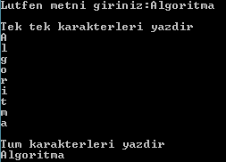
Örnek-1:
Karakter Dizisi Okuma ve Yazma
Maksimum 50 karakter okuyabilecek bir karakter dizisi tanımlayın.
Klavyeden karakter dizisini okuyun ve ekrana karakterleri yazdırın.
  Tek tek karakterleri yazdırın
  Tüm metni tek seferde yazdırın

Slide 9
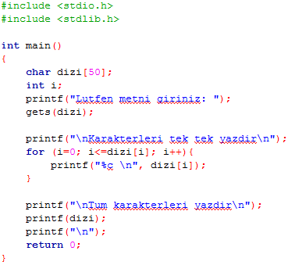
Örnek-1:
Karakter Dizisi Okuma ve Yazma (devam…)
Notes:
#include <stdio.h>
#include <stdlib.h>
int main()
{
char dizi[50];
int i;
printf("Lutfen metni giriniz: ");
gets(dizi);
printf("\nKarakterleri tek tek yazdir\n");
for (i=0; i<=dizi[i]; i++){
printf("%c \n", dizi[i]);
}
printf("\nTum karakterleri yazdir\n");
printf(dizi);
printf("\n");
return 0;
}

Slide 10
#include <stdio.h>
int main()
{
char dizi[50];
int i, sayac = 0;
printf("Metni giriniz: ");
fgets(dizi, 50, stdin);
for (i = 0; dizi[i] != '\0'; i++) {
if (dizi[i] == 'c' || dizi[i] == 'C') {
sayac++; }
}
if (sayac==0)
printf("c veya C karakteri YOK");
else
printf("c veya C karakteri sayisi: %d\n", sayac);
return 0;
}

Slide 11
Karakter Dizilerinin Uzunluğu Bulmak
Bazı uygulamalarda bir karakter dizisinin uzunluğunu bulmak gerekebilir.
Bir karakter dizisinin uzunluğunu, yani kaç karakter içerdiğini bulmak için C'nin standart strlen() fonksiyonu kullanılır.
Uzunluk bulunurken, içerdiği en son karakter olan NULL karakteri göz özüne alınmaz.
Örneğin, karakter dizisi "abc" değerlerini içeriyorsa, strlen() fonksiyonu bu uzunluk olarak "3" değerini döndürür.

Slide 12
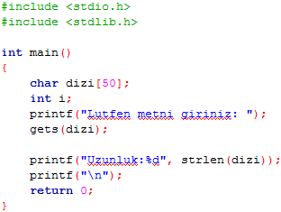
Örnek-2:
Girilen Karakter Dizisinin Uzunluğunu Bulmak

Slide 13
#include <stdio.h>
#include <stdlib.h>
#include <string.h>
int main()
{
char dizi[50];
int i,k=0;
char b;
printf("Lutfen metni giriniz: ");
gets(dizi);
printf("Lutfen aradiginiz karakteri giriniz: ");
scanf("%c", &b);
printf("Uzunluk:%d", strlen(dizi));
for (i=0; i<strlen(dizi);i++)
if( dizi[i]== b ) k++;
printf(" dizinin icinde %d tane %c karakteri var\n", k, b);
return 0;
}

Slide 14
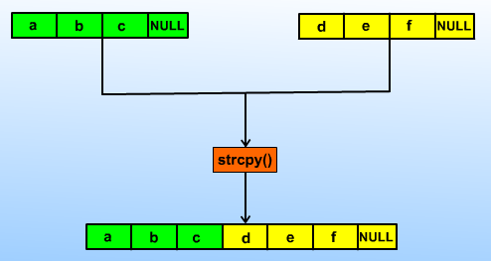
Karakter Dizilerini Birleştirmek
İki karakter dizisini birleştirilerek tek bir karakter dizisi haline dönüştürmek için C'nin strcat() fonksiyonu kullanılır.
Bu fonksiyon, var olan bir karakter dizisinin sonuna bir başka karakter dizisini ekleyecektir.
Örneğin "abc" karakter dizisinin sonuna "def" karakter dizisi strcat() fonksiyonu kullanılarak eklenebilir.
strcat
Notes:
#include <stdio.h>
#include <string.h>
int main()
{
char ad[30] = "Buket";
char soyad[] = " Dogan";
strcat(ad, soyad);
printf("%s\n", ad);
printf("%s\n", soyad);
return 0;
}

Slide 15
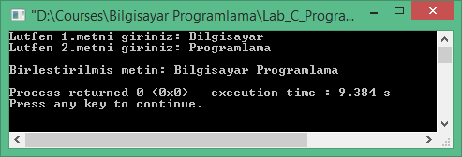
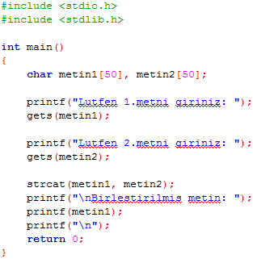
Örnek-3:
Girilen Karakter Dizilerini Birleştirmek

Slide 16
Karakter Dizisi Kopyalama
Karakter dizilerine direk atama yapılamamaktadır.
Örneğin aşağıdaki atama ifadesi yanlıştır:
  char dizi[50];
  dizi = "abcde";
Çünkü bu atama göstergeye yapılan atamadır.
Göstergelerin ne olduğunu daha sonra detaylı olarak ele alınacaktır.
Atamanın bir karakter dizisine yapılabilmesi için, C'nin standart strcpy() fonksiyonu kullanılır.

Slide 17
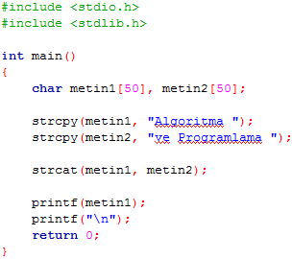
Örnek-4:
Karakter Dizilerini Kopyalamak

Slide 18
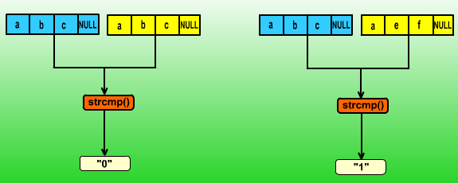
Karakter Dizilerini Karşılaştırmak
İki karakter dizisinin birbirleriyle karşılaştırılarak, içerdiği karakterlerin aynı olup olmadıkları test edilebilir.
Bu amaçla strcmp() fonksiyonu kullanılır.
Karşılaştırma sonucunda, her iki karakter dizisi birbirinin aynı ise "0"; birbirinden farklı ise "1" değeri üretilir. Elde edilen bu değer kullanılarak programın akışı yönlendirilebilir.

Slide 19
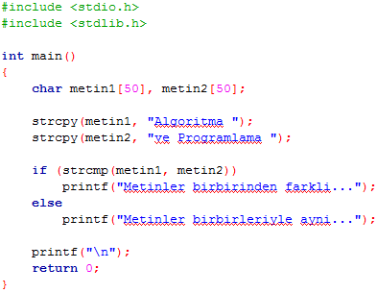
Örnek-5:
Karakter Dizilerini Karşılaştırmak
Notes:
#include <stdio.h> // printf
#include <string.h> // strcmp, strcpy
#include <stdlib.h> // rand, srand
#include <time.h> // time
int main()
{
char kelimeler[3][20]; // 3 adet string
char temp[20]; // Yer değiştirme için
int i, j;
srand(time(NULL)); // Rastgelelik başlatılır
// Rastgele 3 kelime üretme
for (i = 0; i < 3; i++) {
for (j = 0; j < 5; j++) {
kelimeler[i][j] = 'a' + rand() % 26; // a-z arası harf
}
kelimeler[i][5] = '\0'; // string sonu
}
printf("Rastgele uretilen kelimeler:\n");
for (i = 0; i < 3; i++) {
printf("%s\n", kelimeler[i]);
}
// Alfabetik sıralama (Bubble Sort mantığı)
for (i = 0; i < 3 - 1; i++) {
for (j = i + 1; j < 3; j++) {
if (strcmp(kelimeler[i], kelimeler[j]) > 0) {
strcpy(temp, kelimeler[i]);
strcpy(kelimeler[i], kelimeler[j]);
strcpy(kelimeler[j], temp);
}
}
}
printf("\nAlfabetik sirali hali:\n");
for (i = 0; i < 3; i++) {
printf("%s\n", kelimeler[i]);
}
return 0;
}

Slide 20
#include <stdio.h>
#include <string.h>
int main()
{
char a[] = "Ali";
char b[] = "Veli";
int sonuc = strcmp(a, b);
if (sonuc < 0)
printf("strcmp negatif (%d) deger dondurdu.\n", sonuc);
else
printf("strcmp negatif degil.\n");
return 0;
}

Slide 21
getch() ve getche() Fonksiyonları : getch fonksiyonu aynen getchar fonksiyonu gibi klavyeden yazılan tek bir karakteri okur. Klavyeden bir karakter girildiğinde okur ve bellek değişkenine atar.
Ayrıca enter tuşuna ihtiyacı yoktur. Klavyeden girilen karakter unsigned char bir değer olarak okunur ve int bir değere çevrilir. Sonuçta, klavyeden okunan değer char bir değişkene atanır. Bu foksiyon klavye arabelleğini kullanmamaktadır.
Atama sonrası kullanıcının girdiği karakter ekrana yazdırılmaz. getche fonksiyonu ise kullanıcı karakter değerini girer girmez enter tuşunun basılmasını beklemeden okunan değeri bize döndürür. getche fonksiyonuyla getch arasındaki farklılık okunan karakter değerini ekrana yazdırmasıdır.

Slide 22
#include <stdio.h>
int main()
{
char karakter;
printf("bir karakter giriniz ve enter tusuna basiniz:");
karakter=getchar();
printf("girilen karakter:");
putchar (karakter);
return 0;
}

Slide 23
int isdigit(int c);
Fonksiyona geçirilen c parametre değerinin bir rakam olup olmadığını kontrol eder.
c: İşlem yapılacak karakter değeridir.
Eğer karakter bir rakam ise sıfır olmayan bir değer, aksi takdirde 0 değerini geri döndürür.
Notes:
#include <stdio.h>
#include <ctype.h> // isdigit fonksiyonu için
int main()
{ char metin[50] = "-C20Programlama 101";
int i, sayac = 0;
for (i = 0; metin[i] != '\0'; i++) {
if (isdigit(metin[i])) { // Karakter rakam mı?
sayac++;
}
}
printf("Metin icindeki rakam sayisi: %d\n", sayac);
return 0;
}

Slide 24
int islower(int c);
Fonksiyona geçirilen c parametre değerinin küçük bir harf olup olmadığını kontrol eder.
c: İşlem yapılacak karakter değeridir.
Eğer karakter küçük bir harf ise sıfır olmayan bir değer, aksi takdirde 0 değerini geri döndürür.

Slide 25
int isupper(int c);
Fonksiyona geçirilen c parametre değerinin büyük bir harf olup olmadığını kontrol eder.
c: İşlem yapılacak karakter değeridir.
Eğer karakter büyük bir harf ise sıfır olmayan bir değer, aksi takdirde 0 değerini geri döndürür.

Slide 26
int tolower(int c);
Fonksiyona geçirilen c parametre değerinde yer alan büyük harfi küçük harfe çevirir.
c: İşlem yapılacak karakter değeridir.
Parametrede yer alan karakteri küçük harfe çevirerek, eğer küçük harf karşılığı yoksa aynı karakteri geri döndürür.

Slide 27
int toupper(int c);
Fonksiyona geçirilen c parametre değerinde yer alan küçük harfi büyük harfe çevirir.
c: İşlem yapılacak karakter değeridir.
Parametrede yer alan karakteri büyük harfe çevirerek, eğer büyük harf karşılığı yoksa aynı karakteri geri döndürür.

Slide 28

KAYNAKLAR
N. Ercil Çağıltay ve ark., C DERSİ PROGRAMLAMAYA GİRİŞ, Ada Matbaacılık, ANKARA; 2009.
Milli Eğitim Bakanlığı "Programlamaya Giriş ve Algoritmalar Ders Notları", 2007
http://tr.wikipedia.org/wiki/Code::Blocks
http://www.codeblocks.org
http://www.AlgoritmaveProgramlama.com
http://www1.gantep.edu.tr/~bingul/c

